Slide 1




Análisis estático extendido de código Rust
Alumno: Giachero, Ezequiel.
Director: Arroyo, Marcelo.
Carrera: Licenciatura en Ciencias de la Computación.

Slide 2




¿Qué es Rust?
Rust es un lenguaje de programación moderno, compilado y de propósito general desarrollado por Mozilla. Este lenguaje ha tenido un gran impacto en la comunidad de programadores, y ha sido votado como el “lenguaje de programación más querido” en Stack Overflow desde el año 2016.
Rust tiene un enfoque muy grande en la eficiencia, la seguridad y productividad. Los programas Rust son increíblemente rápidos y eficientes en cuanto a memoria, ya que no tienen garbage-collector. El sistema de tipos de Rust y el modelo de ownership garantiza la seguridad de memoria y la seguridad de threads, permitiendo eliminar gran cantidad de bugs durante la compilación. Además, tiene una gran documentación, un compilador amigable con mensajes de error útiles y un ecosistema de herramientas que permiten a los programadores aumentar la velocidad de desarrollo de código.
Gracias a esto y a sus mecanismos de manejo de memoria de bajo nivel, hoy en día Rust es considerado como una alternativa más segura a C y C++. Por esto, grandes empresas como Microsoft, Amazon y Google utilizan Rust en muchos de sus proyectos.

Slide 3

Unsafe Rust
Para garantizar la seguridad el sistema de tipos de Rust viene asociado a con muchas restricciones y comprobaciones. Estas afectan a la hora de desarrollar ciertas estructuras o funcionalidades, haciéndolas demasiado complejas o imposibles de implementar. Es por esto que surge la necesidad de Unsafe Rust, donde se deshabilitan algunos chequeos del compilador y queda en manos del programador crear programas que sean seguros y sin fallos.
“Rust puede ser pensado como la combinación de dos lenguajes de programación: Safe Rust y Unsafe Rust.
Convenientemente, estos nombres significan exactamente lo que dicen: Safe Rust es seguro. Y Unsafe Rust, no lo es… Safe Rust es el verdadero lenguaje y Unsafe Rust es exactamente como Safe Rust con las mismas reglas y semánticas, solo que te permite hacer unas cosas extra que de definitivamente no son seguras” Beingessner, Alexis

Slide 4
Objetivo
Desarrollo de una herramienta para el análisis estático del código Rust que permita analizar bloques de un programa que contengan código unsafe y su contexto inmediato, para encontrar errores o fallos de los cuales, si los mecanismos de seguridad no hubieran sido deshabilitados, deberían haber sido captados y reportados por el compilador.
Métodos
Utilizando la representación intermedia del compilador MIR, extenderemos el borrow-checker del compilador. Nos enfocaremos principalmente en la detección de problemas relacionados con aliasing de variables, mediante la implementación de Stacked Borrows y un algorimtmo de alias points-to. También realizaremos análisis sobre el perfil de las funciones para encontrar problemas relacionados con aliasing y unsafe; y análisis sobre los casts realizados para encontrar fallas relacionadas a transformaciones entre estructuras de datos de distintos tamaños.
Versiones
Usaremos la versión nightly (2022-01-01) para poder implementar nuestra herramienta, ya que nos permitirá acceder a librerías que no se encuentran en la rama estable y hacer que el programa funcione como una extensión del compilador.

Slide 5
Características principales de Rust
Ownership
Borrow-checker
Lifetimes
Traits
Raw pointers

Slide 6
Ownership
Es la característica de Rust más significativa y tiene grandes implicaciones en el resto del lenguaje. Permite a Rust hacer garantías de la seguridad de los programas sin la necesidad de un recolector de basura. Es un conjunto de reglas que establece como un programa escrito en Rust debe manejar su memoria.
Estas son:
Cada valor en Rust debe tener un dueño.
Solo puede haber un dueño en cada momento.
Cuando el dueño del valor sale de alcance, el valor es liberado.
Las variables y datos dentro de Rust interactúan mediante Move semantics. Al realizar asignaciones, o al pasar argumentos a funciones por valor, la propiedad o ownership de los datos también es transferida. Esto es conocido como un movimiento. Luego de mover los recursos, el anterior dueño no puede ser utilizado. Esto evita la creación de punteros colgados

Slide 7
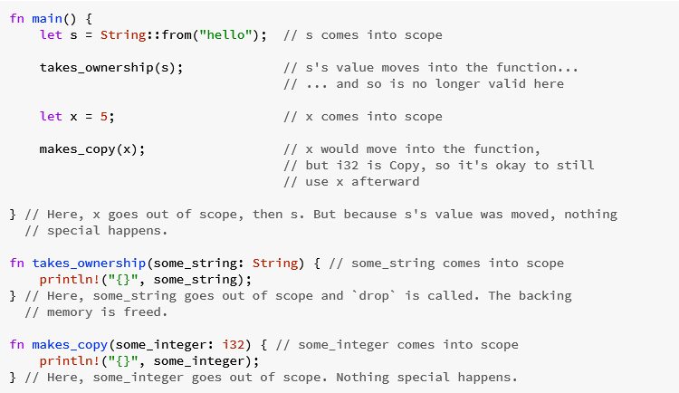
Cada valor tiene un único dueño que determina su lifetime (o tiempo de vida). Cuando el dueño es liberado, el valor adueñado también es eliminado. Y por lo tanto, el tiempo de vida también termina.
Una variable es dueña de su valor. Cuando el control sale del bloque en el cual la variable esta declarada, la variable se destruye, por lo que su valor también se elimina.
Libro de Rust, Listing 4-3.

Slide 8
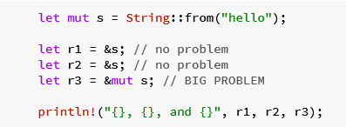
Borrowing
Una variable propietaria de un valor puede prestar (borrow) el acceso al dato, cediendo temporalmente su ownership, mediante el uso de referencias. Estas se designan mediante el uso del operador “&”. Las referencias tienen un comportamiento muy similar al de los punteros, ya que son direcciones de memoria en las cuales se puede acceder a información la cual pertenece a una variable.
Sin embargo, al igual que en Ownership, en Rust se deben seguir ciertas reglas para hacer uso de referencias:
En cualquier momento, puede haber únicamente solo una referencia mutable o cualquier número de referencias inmutables.
Las referencias siempre deben ser válidas.
Libro de Rust, Capítulo 4 sección 2.
El beneficio de estas restricciones es que le permite al compilador prevenir condiciones de carrera.
El encargado de verificar que todas estas reglas se cumplan es el borrow-checker, que realiza los chequeos de manera estática y si detecta algún incumplimiento genera un error y detiene la compilación del programa.

Slide 9
Unsafe y Raw Pointers
Las características anteriormente mencionadas traen grandes ventajas garantizando la seguridad en el ecosistema de Rust. Sin embargo, dificulta el desarrollo de ciertas estructuras y programas. Por ejemplo, realizar una lista doblemente encadenada con referencias resultaría muy complejo, y además, otras programaciones de bajo nivel como interacciones directas con partes del sistema operativo son tareas riesgosas. Es por esto que surge la necesidad Unsafe Rust. Al utilizar la palabra reservada “unsafe” se puede crear un bloque nuevo que contenga operaciones inseguras, y le comunicamos al compilador que relaje las restricciones para este bloque.
Las acciones o cosas que se pueden realizar en bloques unsafe y no en Safe Rust son:
Dereferenciar un raw pointer (puntero plano).
Llamar a una función o método unsafe.
Acceder o modificar una variable mutable estática.
Implementar una trait unsafe.
Acceder a los campos de uniones
Es importante recalcar que utilizar unsafe no desactiva el borrow-checker ni ninguno de los otros chequeos de seguridad. Si se utilizan referencias de una manera equivocada, el compilador lo mismo generará el error correspondiente.

Slide 10
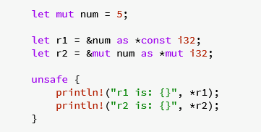
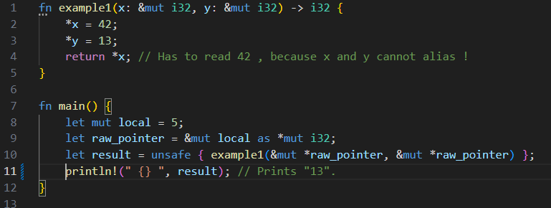
Los raw pointers pueden ser mutables o inmutables y se representan respectivamente como *const T y *mut T
A diferencia de las referencias, los punteros planos pueden:
Ignorar las reglas de Borrowing y tener multiples punteros mutables e inmutables en una misma locación
Apuntar a una memoria invalida
Pueden ser NULL
No implementar una liberación automática.
Libro de Rust, Listing 19-3
Stacked borrows example1.rs

Slide 11
Herramienta de análisis estático de código Rust

Slide 12
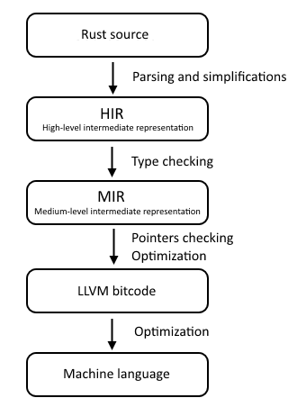
El MIR y las etapas de compilación
El compilador de Rust se diferencia de otros ya que realiza procedimientos únicos como el borrow-checking y toma algunas decisiones no convencionales.
Podemos ver el proceso de compilación del código Rust en la imagen a la izquierda. La etapa que más nos importa en nuestro proyecto es el MIR. Esta representación intermedia se utiliza principalmente para las comprobaciones de seguridad flow-sensitive.
El MIR esta basado en un CFG (Control Flow Graph). Este es un término muy común en el ámbito de los compiladores. Esta estructurado como un conjunto de bloques básicos conectados por aristas. Estos bloques están conformados por un grupo de statements (o sentencias) que se ejecutan de manera secuencial y completa. Al final se encuentra un terminator cuya función es referenciar y conectar bloques básicos.
La construcción de un CFG es el primer paso de la mayoría de los algoritmos de análisis, y el MIR esta estructurado de esta manera para facilitar los mismos.

Slide 13
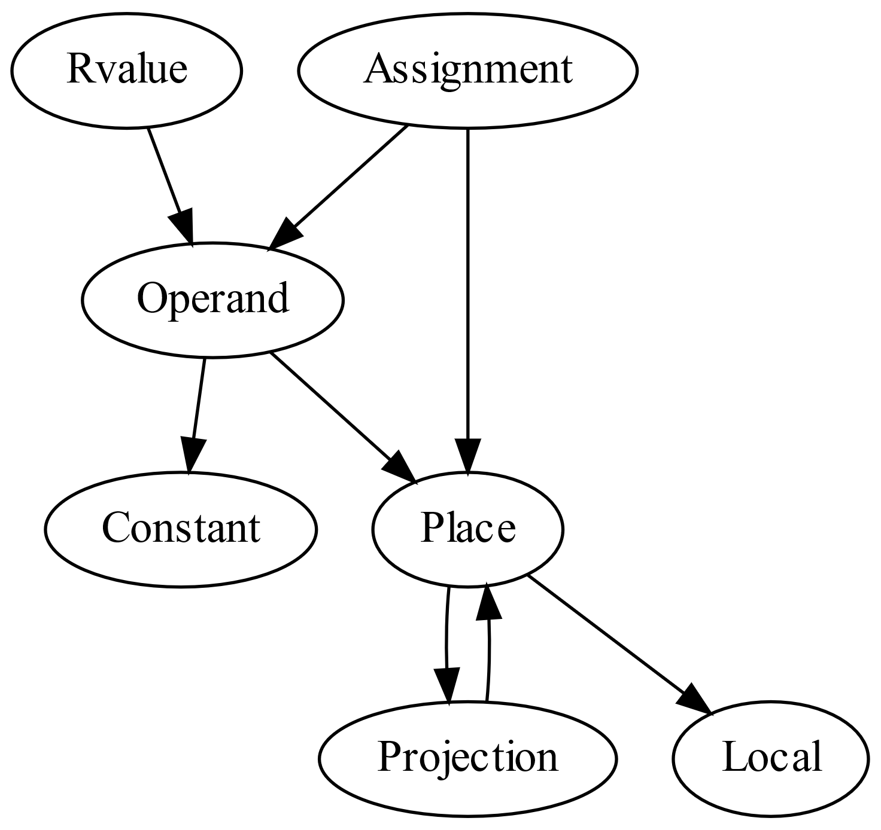
Estructura de Statements
Para recorrer el MIR, y recolectar la información necesaria para el correcto funcionamiento de los algoritmos de análisis estáticos a realizar haremos uso del MIR Visitor.
El MIR visitor es una interfaz incluida dentro de las librerías nightly del compilador para poder recorrer y poder observar/modificar el MIR. Esta basada en el patrón de diseño Visitor, y nuestro programa implementa esta interfaz y la extiende para poder llevar información adicional.
El MIR es una representación que por defecto no es legible por el humano, por eso nuestra herramienta se encarga de tomar la información de esta y mostrarla de una forma que sea sencilla de interpretar. Ver como el programa esta estructurado en esta representación puede ser muy útil para conocer su funcionamiento intrínseco y ayudar a encontrar fallas.

Slide 14
Arquitectura
Código fuente
Resolver entrada
MIR Visitor/Análisis estáticos
Interpretar
Resultados
Obtener la función a analizar y su contexto
Recorrer MIR
Realizar análisis correspondiente
Obtener MIR
Guardar información intermedia

Slide 15
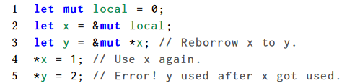
Análisis: Stacked Borrows.
Stacked Borrows es una semántica operacional para Rust que refuerza la disciplina de aliasing, introduciendo de manera definida las condiciones en las cuales un programa exhibe comportamiento no definido producido por un error de alias.
La idea principal es definir de una manera dinámica el análisis estático realizado por el borrow-checker. De esta forma, se puede lograr que inclusive aquellos programas que contengan unsafe deban satisfacer esta comprobación y los programas Safe deberían trivialmente satisfacer el nuevo chequeo, ya que este es estrictamente más libre que el anterior.
Stacked borrows establece un modelo simple para establecer la conducta de manejo de la memoria. Basicamente, consiste en verificar que las referencias sean utilizadas siguiendo la disciplina last_in, first_ out (LIFO) en el sentido de orden de uso (el último borrow debe dejar de usarse primero).
Ejemplo sacado del paper Stacked Borrows. El programa no sigue el principio LIFO.

Slide 16
Las reglas del modelo son las siguientes:
Nueva referencia mutable: Cada vez que una nueva referencia mutable es creada (&mut expr) de algún valor referente existente, primero que nada se considera uso de ese referente. Luego se elige un ID nuevo para la referencia, y se la coloca junto a su tipo (Unique) en el tope de la pila.
Nuevo raw pointer mutable: Cada vez que una variable mutable plana (raw pointer) es creada mediante un casteo (expr as *mut T) a partir de una referencia mutable (&mut T) con el valor de algún referente, primero es considerada un uso de esa referencia mutable. Luego se añade la referencia del tipo SharedReadWrite al tope de la pila.
Nueva referencia compratida: Cada vez que una nueva referencia compartida es creada (&expr) a partir de un valor existente de un referente, primero es considerado un acceso de lectura del valor. Luego se elige un ID nuevo para la referencia, y se la coloca junto a su tipo SharedReadOnly en el tope de la pila.
Uso: Cada vez que un referente X es utilizado, un item con el ID X debe estar en la pila. Si existen otros items por encima de este, hay que removerlos, de tal manera que X quede en el tope de la pila. En el caso de que la pila no contenga ningún item Unique con el mismo ID del referente usado, o un valor SharedReadOnly o SharedReadWrite, entonces el programa tiene comportamiento no deseado.
Lectura: Cada vez que una referencia X es leída, un item con el ID X debe encontrarse en la pila. Se remueven los elementos del tope de la pila hasta que todos los items por encima de X son SharedReadOnly. Si no existe ningún item con ID X en la pila, el programa viola el modelo planteado.

Slide 17
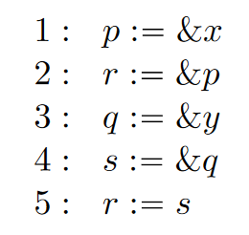
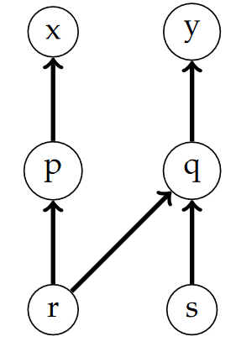
Análisis: Points-to.
El análisis points-to tiene como objetivo computar las relaciones points-to(p,x) donde la variable p puede (o debe) apuntar a la locación de memoria de la variable x. De esta manera, es posible obtener información del aliasing de variables. Existen diferentes acercamientos, pero nosotros nos basaremos en la idea original propuesta por Andersen.
Para realizar este análisis, creamos un grafo dirigido en donde cada nodo es una variable del programa, y mediante una lectura secuencial de las declaraciones unimos estos nodos utilizando aristas dirigidas cada vez que una variable X referencia a un valor apuntado por otra variable Y. De esta manera, obtenemos todos los pares point-to(X,Y) donde X apunta a Y, y esto se ve reflejado en el grafo.
Una vez obtenido el grafo, es posible saber cuales variables son alias. Aquellos nodos que tengan más de una arista entrante indican que existe mas de un camino para acceder al valor ubicado en ese lugar de la memoria, y por lo tanto, se produce aliasing. Además, si utilizamos los valores de lifetimes obtenidos mediante Stacked Borrows podemos añadir precisión al análisis.
Ejemplo de aplicación
del algoritmo de Andersen

Slide 18
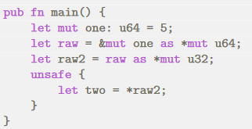
Análisis de Casteos
Mediante el uso de unsafe, podemos realizar casts de un tipo a otro totalmente diferente, ignorando si ambos tienen la misma representación.
Esto puede llegar a ser un problema, ya que si no se tiene cuidado se pueden realizar transformaciones en donde las representaciones de los tipos tengan cantidades de bytes diferentes, y por lo tanto generar problemas resultantes en comportamiento no definido. Especialmente si se pasa de representaciones de mayor cantidad de bytes a una de menor cantidad.
Por este motivo, nuestra herramienta detecta cuando se realizan casteos y realiza chequeos para comprobar que a pesar de que las representaciones sean diferentes, la cantidad de bytes que utilizan sea la misma. En caso contrario, informar del posible problema.
Ejemplo de casts entre estructuras de distinto tamaño

Slide 19
Resultados Ejemplos de funcionamiento

Slide 20
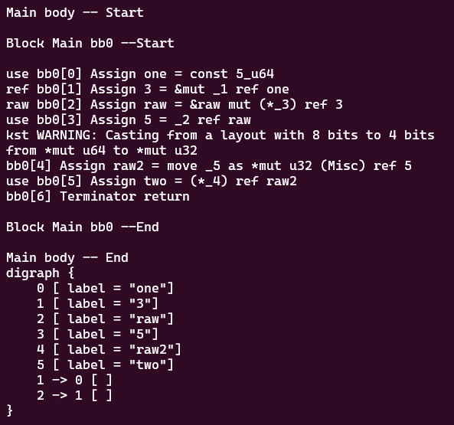
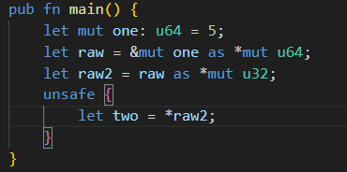
Ejemplo 1:
Salida de la herramienta
Programa fuente: cast.rs

Slide 21
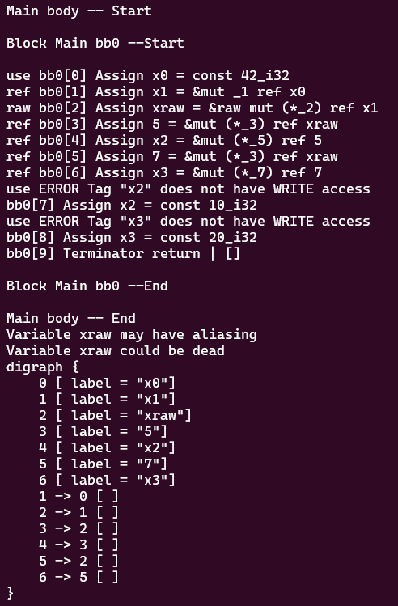
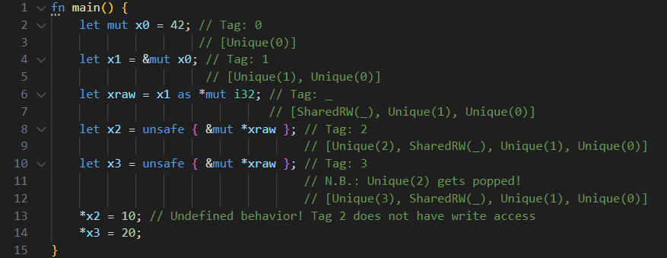
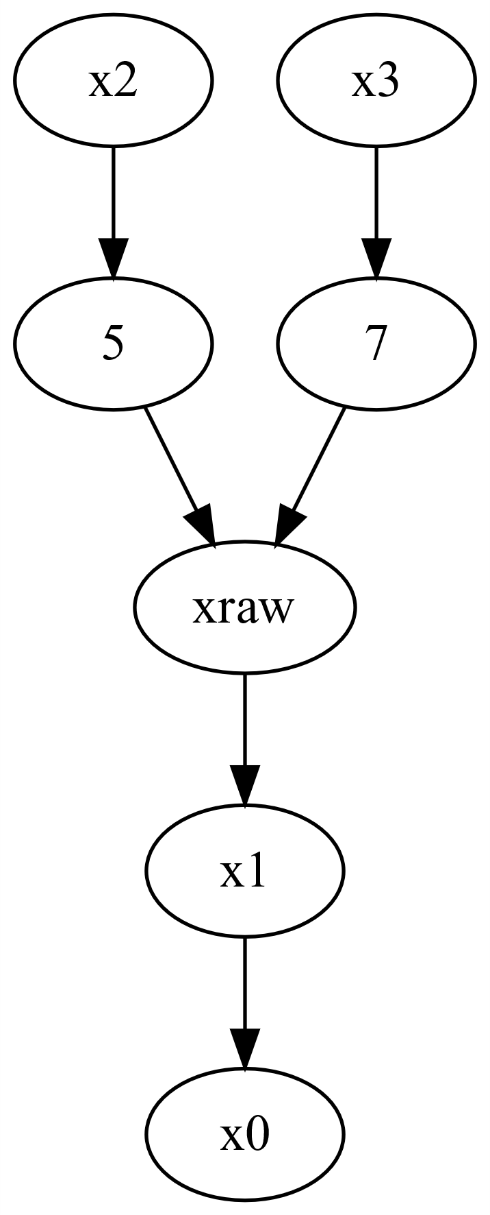
Ejemplo 2:
Salida de la herramienta
Programa fuente: example_ub.rs

Slide 22
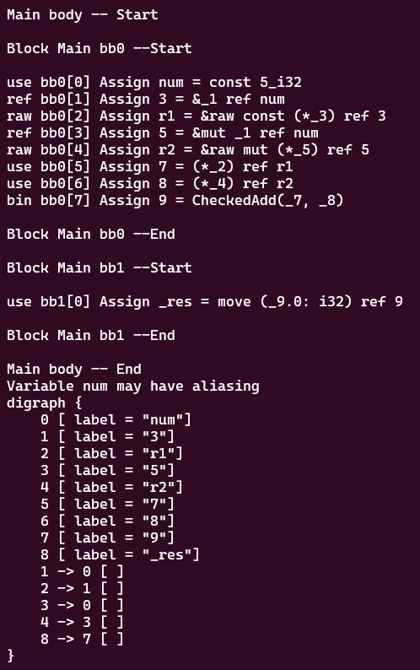
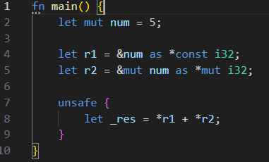
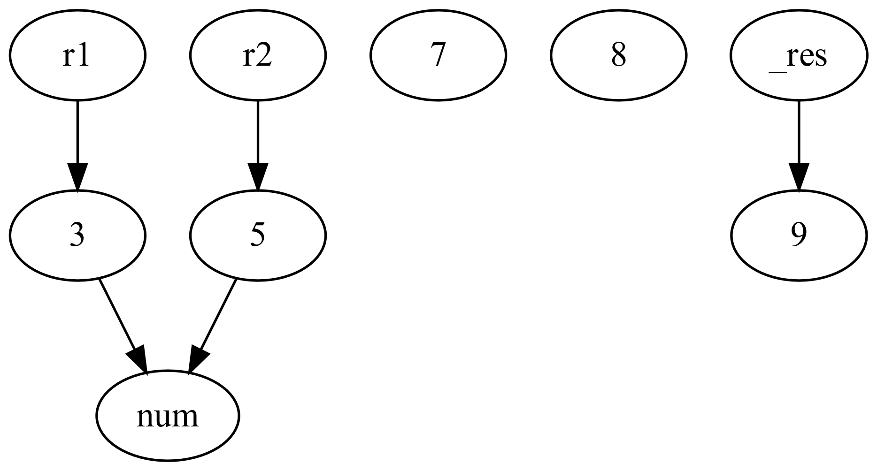
Ejemplo 3:
Salida de la herramienta
Programa fuente:points-to_example.rs

Slide 23
Ejemplo 4:
Programa fuente: example1.rs de Stacked Borrows

Slide 24
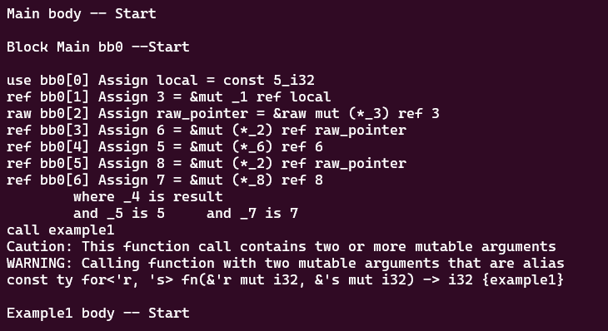
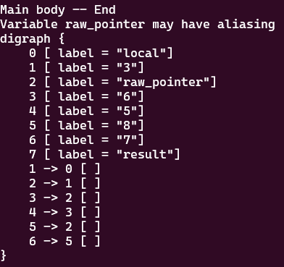
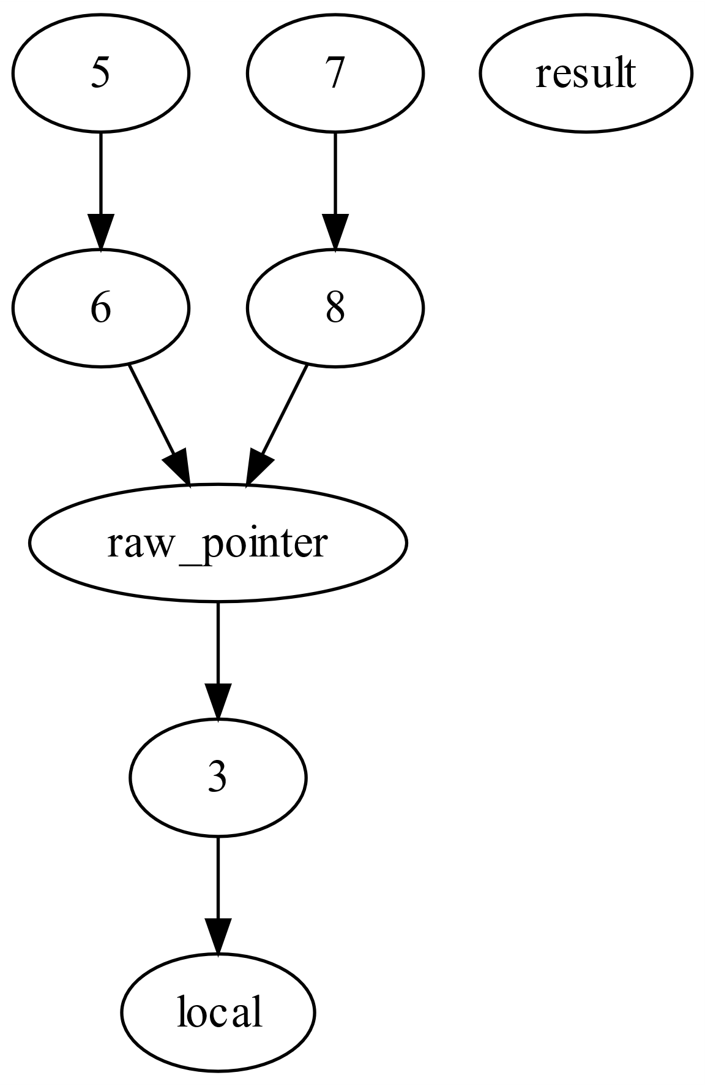
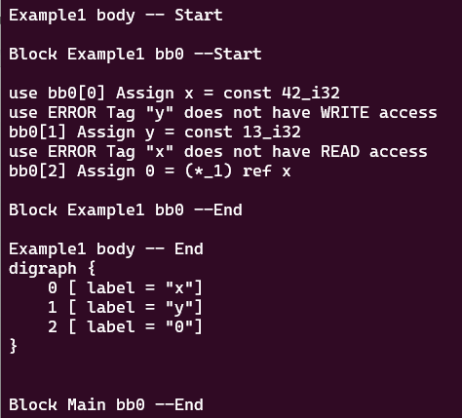
Salida de la herramienta

Slide 25
Conclusiones
Trabajos futuros
Según estudios recientes de como los programadores usan Rust, aproximadamente el 25% de los proyectos contienen algún bloque unsafe. Es decir, 1 de cada 4 proyectos hacen uso de Unsafe Rust de alguna manera.
La utilización de herramientas automatizadas para facilitar la comprobación del código ayudaría a minimizar los errores y el tiempo necesario para mantener las garantías de seguridad que uno esperaría del lenguaje.
La realización de análisis estáticos sobre el código permite solucionar de una manera muy eficiente este problema, con diferencias de hasta 10 veces más rápidas comparadas con acercamientos dinámicos.
La herramienta creada puede sentar las bases para desarrollos más complejos. Algunas de las ideas para el avance podrían ser:
Ampliar la cobertura de las características inseguras de Rust añadiendo otros tests.
La integración con IDEs podría permitir la producción de programas Rust mas seguros y eficientes.
La estructura existente podría reutilizarse para crear herramientas de transformaciones de código, sirviendo como interprete para generar código en otros lenguajes de programación.

Slide 26
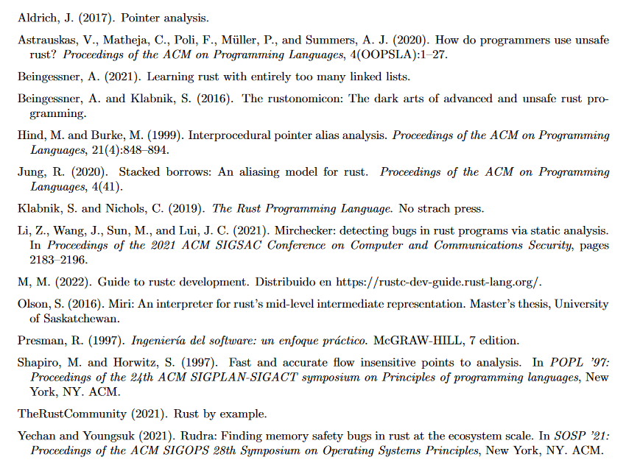
Bibliografía

Slide 27
Muchas gracias!

